Slide 1
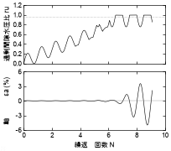
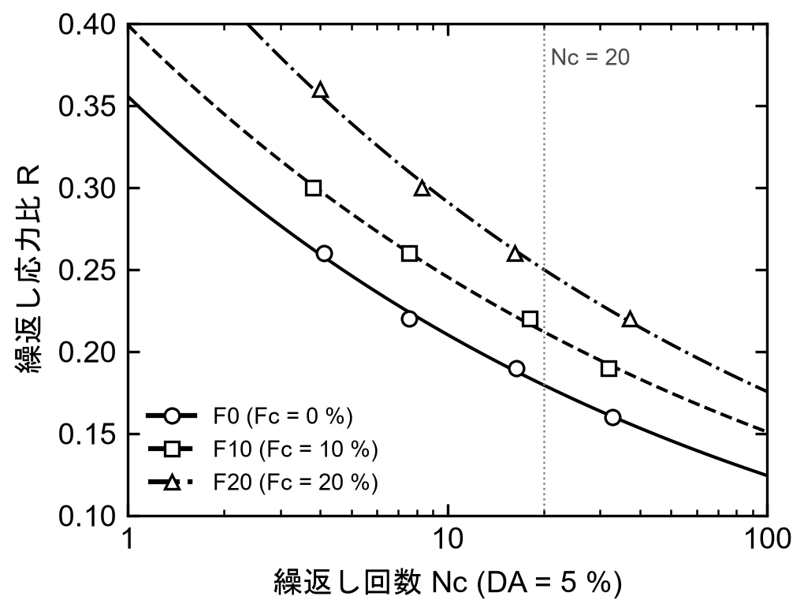

細粒分を含む砂の液状化強度特性に関する実験的研究
○土木 太郎（架空大学）・河川 花子（架空大学）・地盤 一郎（架空建設）
第 50 回 全国土木技術研究発表会 2026 年 11 月
1. 背景・目的
3. 試験結果
・地震時に埋立地や河川沿いの低地で液状化の被害
・細粒分を含む砂の液状化強度を適切に評価したい
目的：細粒分含有率 F_{c} = 0 / 10 / 20 % の砂の
繰返し三軸試験で，液状化強度への影響を調べる
図3 過剰間隙水圧比と軸ひずみ 図5 液状化強度曲線
2. 試験方法
・r_{u} が 0.95 に達したのち軸ひずみが急増
・細粒分が多いほど液状化強度は大きい
R_{L20} = 0.18 / 0.21 / 0.25（F0 / F10 / F20）
・F_{L} = 0.74 / 0.86 / 1.03
・試料：河口付近の砂＋非塑性シルト（F0 / F10 / F20）
・供試体：直径 50 mm × 高さ 100 mm，D_{r} = 50 %
・有効拘束圧 σ'_{c} = 100 kN/m²，正弦波 0.1 Hz
・液状化の判定：両振幅ひずみ DA = 5 %
4. 結論
・細粒分含有率が 0 → 20 % で R_{L20} は約 1.4 倍
・細粒分含有率の違いが F_{L} の判定を左右する
・今後：細粒分の塑性・作製方法の影響
図2 繰返し三軸試験装置の模式図

